Slide 1
Ústredný kontrolný a skúšobný ústav poľnohospodársky v bratislave

Slide 2
Ústredný kontrolný a skúšobný ústav poľnohospodársky v Bratislave
Sekcia poľnohospodárskych vstupov a kontroly
Odbor ochrany rastlín
Matúškova 21, 833 16 Bratislava
ochrana@uksup.sk
Registrácia profesionálnych prevádzkovateľov
Udeľovanie oprávnení vydávať rastlinné pasy
Ing. Ivana Kurhajcová

Slide 3
Odbor ochrany rastlín a
Odbor kontroly ochrany rastlín
ODBOR OCHRANY RASTLÍN – vybrané činnosti
vedie register profesionálnych prevádzkovateľov s rastlinami, rastlinnými produktmi a inými predmetmi;
udeľuje oprávnenia na - vydávanie RP;
plánuje, riadi a vyhodnocuje rastlinolekárske kontroly od výroby po obchodnú sieť, pri dovoze z tretích krajín, pri vývoze do tretích krajín;
vykonáva ÚK predaja rastlín a POR pri internetovom predaji plánuje, riadi, vyhodnocuje, podáva správy a hlásenia do KOM o monitoringu vybraných ŠO...
ODBOR KONTROLY OCHRANY RASTLÍN – výkon ÚK priamo v teréne alebo HKS.

Slide 4
OBSAH 1. časti
Základná legislatíva
Základné pojmy
Registrácia profesionálnych prevádzkovateľov
Rastlinné pasy
Oprávnenie na vydávanie rastlinných pasov
Vysledovateľnosť
Internetový predaj
Povinnosti profesionálnych prevádzkovateľov

Slide 5
LEGISLATÍVA
Nariadenie európskeho parlamentu a rady (EÚ) 2017/625 o úradných kontrolách a iných úradných činnostiach vykonávaných na zabezpečenie uplatňovania potravinového a krmivového práva a pravidiel pre zdravie zvierat a dobré životné podmienky zvierat, pre zdravie rastlín a pre prípravky na ochranu rastlín
Nariadenie európskeho parlamentu a rady (EÚ) 2016/2031 o ochranných opatreniach proti škodcom rastlín
Vykonávacie nariadenie komisie (EÚ) 2019/2072, ktorým sa stanovujú jednotné podmienky vykonávania nariadenia Európskeho parlamentu a Rady (EÚ) 2016/2031, pokiaľ ide o ochranné opatrenia proti škodcom rastlín (obsahuje zoznamy škodlivých organizmov)
Vykonávacie nariadenie komisie (EÚ) 2017/2313, ktorým sa stanovujú špecifikácie formátu rastlinného pasu na premiestňovanie na území Únie a rastlinného pasu na uvedenie do chránenej zóny a na premiestňovanie v nej
Delegované nariadenie komisie (EÚ) 2019/827 o kritériách, ktoré musia spĺňať profesionálni prevádzkovatelia, aby dodržali podmienky stanovené v článku 89 ods. 1 písm. a) nariadenia Európskeho parlamentu a Rady (EÚ) 2016/2031, a o postupoch na zabezpečenie splnenia týchto kritérií

Slide 6
Vymedzenie pojmov VN KOM a skratky
VN KOM – Vykonávacie nariadenie Komisie
RASTLINNÝ PAS / PLANT PASSPORT (RP) - je úradná náveska na premiestňovanie rastlín, rastlinných produktov a iných predmetov v rámci územia Únie a prípadne na premiestňovanie do chránených zón a v rámci nich, ktorá potvrdzuje súlad so všetkými legislatívnymi požiadavkami.
FYTOCERTIFIKÁT (FC) – „rastlinolekárske osvedčenie“ – je medzinárodne uznávaný úradný doklad, ktorý osvedčuje zdravotný stav a pôvod rastlín, rastlinných produktov alebo iných predmetov pri ich dovoze z tretích krajín.
DOVOZ – týka sa iba dovozu z tretích krajín – krajiny mimo EÚ
VÝVOZ - týka sa iba vývozu do tretích krajín – krajiny mimo EÚ
DOM – drevený obalový materiál
ÚK – úradná kontrola
HKS – hraničná kontrolná stanica
ISPM 15 – FAO norma – regulácia DOM v medzinárodnom obchode

Slide 7
Vymedzenie pojmov z VN KOM 2016/2031
PROFESIONÁLNY PREVÁDZKOVATEĽ je každá osoba, ktorá sa riadi verejným alebo súkromným právom a ktorá profesionálne vykonáva jednu alebo viaceré z týchto činností týkajúcich sa rastlín, rastlinných produktov a iných predmetov a nesie za ne právnu zodpovednosť:
a) výsadba,
b) šľachtenie,
c) výroba vrátane pestovania, rozmnožovania a udržiavania,
d) uvedenie na územie Únie a premiestňovanie v rámci a z tohto územia,
e) sprístupnenie na trhu,
f) skladovanie, zber, odosielanie a spracúvanie.

Slide 8
Vymedzenie pojmov z VN KOM 2016/2031
REGISTROVANÝ PREVÁDZKOVATEĽ je zaregistrovaný profesionálny prevádzkovateľ.
OPRÁVNENÝ PREVÁDZKOVATEĽ je registrovaný prevádzkovateľ, ktorému bolo udelené oprávnenie na vydávanie RP alebo oprávnenie na označovanie DOM značkou v súlade s ISPM 15.
Prioritné kontroly !!!

Slide 9
Jednotná frekvencia ÚK profesionálnych prevádzkovateľov oprávnených vydávať RP
Prioritné ÚK
RP
výroba DOM
súvisiaca legislatíva:
VYKONÁVACIE NARIADENIE KOMISIE (EÚ) 2019/66
o pravidlách týkajúcich sa jednotných praktických opatrení v záujme vykonávania úradných kontrol rastlín, rastlinných produktov a iných predmetov s cieľom overiť dodržiavanie pravidiel Únie o ochranných opatreniach proti škodcom rastlín, ktoré sa uplatňujú na tento tovar
ÚKSÚP vykonáva ÚK aspoň raz ročne v priestoroch a prípadne aj na iných miestach využívaných profesionálnymi prevádzkovateľmi, ktorí sú oprávnení vydávať RP.

Slide 10
Registrácia profesionálnych prevádzkovateľov a vysledovateľnosť
Úradný register profesionálnych prevádzkovateľov

Slide 11
Úradný register profesionálnych prevádzkovateľov
REGISTRÁCII PODLIEHAJÚ fyzické a právnické osoby a to:
a) profesionálni prevádzkovatelia, ktorí do Únie uvádzajú (dovozcovia) alebo v rámci Únie premiestňujú (obchodníci) rastliny, rastlinné produkty a iné predmety, pre ktoré sa vyžaduje FC alebo rastlinný pas;
b) profesionálni prevádzkovatelia s oprávnením vydávať rastlinné pasy (výroba, obchod, dovoz rastlín na ďalšie pestovanie, zmluvy uzatvorené na diaľku: internetový predaj, zásielkové služby, ponukový katalóg a pod.). Všetky rastliny určené na pestovanie a niektoré druhy osív MUSIA BYŤ označené RP. Z toho vyplýva povinnosť registrácie nových kategórii pestovateľov a osivárskych spoločností. Napríklad:
– pestovatelia trávových kobercov, byliniek, akváriových a vodných rastlín, kaktusov a pod.
– výrobcovia a predajcovia osív, ktoré musia mať RP.

Slide 12
Úradný register profesionálnych prevádzkovateľov
c) profesionálni prevádzkovatelia (vývozcovia), ktorí žiadajú o vydanie vývozných, reexportných FC a osvedčení pred vývozom;
d) profesionálni prevádzkovatelia:
ktorí sú oprávnení používať značku v súlade s ISPM 15 (výrobcovia a oprava DOM, sušiarne);
ktorí poskytujú informácie v súlade s článkom 45 alebo 55 – internetový predaj;
ktorí uvádzajú rastliny, rastlinné produkty alebo iné predmety do hraničných zón a činnosti s tým súvisiace (článok 46) – obchodovanie a spracovanie v blízkosti hraníc;
ÚKSÚP môže rozhodnúť o zaregistrovaní ďalších kategórií pestovateľov alebo iných profesionálnych prevádzkovateľov, v prípade rizika spojeného so škodcami, ktoré predstavujú nimi pestované rastliny alebo niektorá ďalšia z ich činností.

Slide 13
VÝNIMKY - kto nemusí byť zaregistrovaný
a) dodáva výlučne a priamo konečným používateľom malé množstvá rastlín, rastlinných produktov a iných predmetov inými spôsobmi ako predajom prostredníctvom zmlúv uzavretých na diaľku – tzn. OKREM internetového predaja. Napr. malé rodinné záhradníctva, kvetinárstva, obchodné reťazce – výnimka platí iba za podmienky, že nevykonáva inú činnosť, ktorá podlieha registrácii.
b) dodáva výlučne a priamo konečným používateľom malé množstvá osív, okrem osív, na ktoré sa vyžaduje rastlinolekárske osvedčenie (dovezené osivá z tretích krajín);
c) jeho profesionálna činnosť týkajúca sa rastlín, rastlinných produktov a iných predmetov je obmedzená len na ich prepravu pre iného profesionálneho prevádzkovateľa – PREPRAVNÉ SPOLOČNOSTI;
d) jeho profesionálna činnosť sa týka výhradne prepravy predmetov všetkých druhov s použitím dreveného obalového materiálu – dovoz a preprava tovarov na DOM.

Slide 14
AKTUALIZÁCIA ÚDAJOV V REGISTRI
Prevádzkovatelia zaregistrovaní v súlade so smernicou 2000/29/ES nepredkladajú novú žiadosť o registráciu, ostávajú naďalej v registri.
POVINNOSTI REGISTROVANÝCH PREVÁDZKOVATEĽOV:
Raz ročne do 30. apríla každého roku predložia aktualizáciu týkajúcu sa zmien v údajoch súvisiacich s registráciou, v tomto prípade ide o nahlasovanie aktuálnych kontaktných údajov, ktoré treba zasielať na e-mail klara.medvedova@uksup.sk alebo ochrana@uksup.sk
V prípade, že nenastali žiadne zmeny v kontaktných údajoch, nie je nahlasovanie potrebné.
  Všetky ostatné zmeny sa nahlasujú žiadosťou o zmenu v registrácii priebežne počas celého roka (prevádzky, zameranie činnosti a pod.)
V prípade zmeny mena/názvu spoločnosti a adresy je registrovaný prevádzkovateľ povinný túto zmenu nahlásiť najneskôr do 30 dní po zmene týchto údajov (zmeny v ŽR a OR).

Slide 15
Žiadateľ o registráciu zasiela na podateľňu ÚKSÚP
Žiadosť o registráciu profesionálnych prevádzkovateľov s rastlinami, rastlinnými produktmi a inými predmetmi: https://www.uksup.sk/oor-registracia-profesionalnych-prevadzkovatelov
Výpis z evidencie nie starší ako 3 mesiace, ak ide o SHR. Zriaďovaciu listinu v prípade škôl, výskumných ústavov, botanických záhrad, pozemkových úradov a pod. Spoločnosti a živnostníci zapísaní v obchodných registroch výpisy NEZASIELAJÚ.
Záznam o vykonaní kontroly A – od príslušného okresného inšpektora (kontrola prevádzok, ktoré budú zaregistrované – pestovateľská plocha, škôlka, matečnica, skleník, fóliovník, sklad, pod.). Kontrolu spoplatňuje fytoinšpektor. V prípade subjektov, ktoré nemajú prevádzky, Záznam o vykonaní kontroly A nie je potrebný – napr. iba obchodníci alebo iba predaj na diaľku (objednávky telefonicky, katalóg, e-mail, e-shop a pod.)

Slide 16
Registrácia – dokumenty
Správny poplatok - € kolok v hodnote:
25 € nová registrácia
12 € zmena registrácie
12 € duplikát osvedčenia o registrácii
Pri dovoze a uvádzaní na trh lesného materiálu (lesné dreviny)
Žiadateľ predloží fotokópiu „Osvedčenia o odbornej spôsobilosti“ vydané Ministerstvom pôdohospodárstva SR (Zákon NR SR č. 138/2010 o lesnom reprodukčnom materiáli)

Slide 17
Zmena, zrušenie, pozastavenie registrácie
V prípade, že sa kontrolou zistí, že:
- registrovaný prevádzkovateľ už nevykonáva činnosti, na ktoré sa registroval,
- údaje v registri nie sú správne a aktualizované ÚKSÚP prevádzkovateľa požiada o aktualizáciu údajov a stanoví lehotu na opravu údajov. V prípade, že registrovaný prevádzkovateľ tieto údaje neopraví v rámci stanovenej lehoty, ÚKSÚP podľa náležitého prípadu pozastaví alebo zruší registráciu uvedeného prevádzkovateľa.

Slide 18
Zrušenie registrácie profesionálneho prevádzkovateľa a zmena IČO
V prípade ukončenia zaregistrovanej činnosti je registrovaný prevádzkovateľ povinný písomne požiadať o zrušenie registrácie.
Pri zrušení registrácie subjektu, ktorému bolo udelené oprávnenie na vydávanie rastlinných pasov, je oprávnenie zrušené automaticky.
Zrušenie registrácie sa nespoplatňuje.
V prípade zmeny IČO je potrebné registráciu zrušiť. Ak profesionálny prevádzkovateľ aj naďalej podniká v činnosti, ktorá podlieha registrácii, ale pod novým IČO, je povinný požiadať o novú registráciu v celom rozsahu. V tomto prípade bude pridelené aj nové registračné číslo.

Slide 19
RASTLINNÉ PASY - RP
Povinnosť označovať rastliny RP
Kto vydáva RP
Udelenie oprávnenia vydávať RP
Ktoré rastliny podliehajú pasovej povinnosti
RP pre chránené zóny
Ako má vyzerať RP
Pripojenie RP
Výnimky
Kód vysledovateľnosti
Evidencia RP

Slide 20
Na čo slúži rastlinný pas (RP) ?
RP sa používa na zabezpečenie transparentnosti a oznamovania rastlinolekárskych informácií na vnútornom trhu EÚ. RP sa vyžaduje na všetkých úrovniach od výrobcu po maloobchod. Cieľom je znížiť šírenie škodcov alebo chorôb a zabezpečiť vysledovateľnosť v prípade napadnutia škodcami.
Nový systém zdravia rastlín prenáša časť zodpovednosti na samotných profesionálnych prevádzkovateľov (výrobcov, obchodníkov). Profesionálny prevádzkovateľ vykonáva dôkladnú kontrolu rastlín za účelom zistenia prítomnosti kontrolovaných škodcov. Ak sú splnené všetky požiadavky, vydá RP, ktorý priloží k obchodnej jednotke. Tieto vnútropodnikové kontroly je prevádzkovateľ povinný zdokumentovať.
ÚKSÚP vykonáva pravidelnú kontrolu dodržiavania požiadaviek u profesionálnych prevádzkovateľov.

Slide 21
S čím je potrebné počítať ?
výrobcovia/obchodníci/profesionálni prevádzkovatelia sa musia prispôsobiť nastaveným pravidlám, ktoré sú jednotné a záväzné v rámci celej EÚ
vyššie prevádzkové náklady – na označovanie rastlín (označovanie, tlač, pripevňovanie alebo lepenie etikiet na črepníky, obaly, balenia, zväzky... )
zodpovednosť oprávneného prevádzkovateľa pri vydaní, evidencii RP a zabezpečení vysledovateľnosti
obchodník/predajca môže od výrobcu požadovať označovanie jednotlivých rastlín, nie len balení. Táto požiadavka je opodstatnená hlavne v prípade, že obchodník/predajca rastliny predáva ďalším právnym subjektom alebo predáva na základe zmluvy uzatvorenej na diaľku. Výhodou pre obchodníka/predajcu je, že nemusí rastliny označovať vlastným RP a nemusí viesť evidenciu vydaných RP.

Slide 22
Oprávnenie profesionálnych prevádzkovateľov vydávať rastlinné pasy
Vydávať RP môže iba OPRÁVNENÝ PREVÁDZKOVATEĽ, to znamená registrovaný prevádzkovateľ, ktorému bolo udelené oprávnenie na vydávanie RP.
ÚKSÚP udelí profesionálnemu prevádzkovateľovi oprávnenie vydávať rastlinné pasy pre:
konkrétne čeľade, rody alebo druhy,
typy komodít rastlín, rastlinných produktov a iných predmetov,
ak profesionálny prevádzkovateľ spĺňa obe tieto podmienky:
a) má potrebné vedomosti týkajúce sa škodlivých organizmov, vrátane ich kontroly,
b) má zavedené systémy a postupy, ktoré mu umožňujú plniť si povinnosti týkajúce sa vysledovateľnosti.
RP sa môže vydať len pre rastliny, rastlinné produkty a iné predmety, ktorých dôkladné preskúmanie preukázalo, že sú splnené zásadné požiadavky na rastlinné pasy.

Slide 23
Kto má žiadať o udelenie oprávnenia vydávať RP
Typ subjektu/príklady | Kontrola pred registráciou fytoinšpektorom | Registrácia | Oprávnenie na vydávanie RP | Plánovaná kontrola ÚKSÚP/min. 1x/rok
Výrobca (pestovateľ), škôlka | Áno | Áno | Áno | Áno
Distribútor/obchodník, ktorý má sklad, predajňu a predáva aj cez internet | Áno | Áno | Áno | Áno
Distribútor/obchodník, ktorý má sklad/predajňu | Áno | Áno | Podľa potreby | Podľa potreby
Distribútor/obchodník bez skladu (vybavuje iba doklady) | Nie | Áno | Nie | Nie
Internetový obchod | Nie | Áno | Áno | Áno
Predajňa priamo konečnému používateľovi a aj cez internet | Nie | Áno | Áno | Áno
Predajňa priamo konečnému používateľovi/predáva aj právnickým osobám | Áno | Áno | Podľa potreby | Podľa potreby
Predajňa priamo konečnému používateľovi | Nie | Nie, dobrovoľne | Nie | Nie

Slide 24


PRÍLOHA XIII VN KOM 2019/2072
Zoznam rastlín, rastlinných produktov a iných predmetov, pre ktoré sa vyžaduje rastlinný pas
VŠETKY RASTLINY NA VÝSADBU, okrem osiva
RASTLINY NA VÝSADBU sú rastliny, ktoré sú určené na to, aby zostali zasadené, boli zasadené alebo boli presadené; sú to vlastne rastliny s koreňmi vrátane akváriových a vodných rastlín, bylinky s koreňmi + množiteľský materiál – všetky PODLIEHAJÚ PASOVEJ POVINNOSTI !!!
d) hľuzy, podcibulia, cibuľky, pakorene, korene, podpníky, stolóny;
e) výhonky, stonky, poplazy;
j) rastlinné pletivové kultúry vrátane bunkových kultúr, zárodočné plazmy, meristémové pletivá, chimerické klony, materiál pochádzajúci z mikrorozmnožovania rastlín;
l) puky, očká, odrezky, vrúble, štepence.

Slide 25
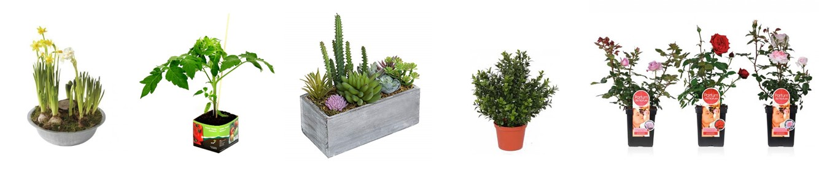
Zoznam rastlín, rastlinných produktov a iných predmetov, pre ktoré sa vyžaduje rastlinný pas
2. RASTLINY okrem plodov a osiva, aj ich hybridy:
Choisya
Citrus - citrónovník
Fortunella - kumkvát
Poncirus - citrónovníkovec
RASTLINY okrem plodov a osiva:
Casimiroa
Clausena
Murraya - muraja
Vepris
Zanthoxylum
Vitis - vinič

Slide 26

Zoznam rastlín, rastlinných produktov a iných predmetov, pre ktoré sa vyžaduje rastlinný pas
3. PLODY a ich hybridy s listami a stopkami:
Citrus - citrónovník
Fortunella - kumkvát
Poncirus - citrónovníkovec
4. DREVO (zaradenie podľa príslušného číselného znaku KN):
Juglans - orech
Platanus - platan
Pterocarya – orechovec
Chionanthus virginicus L. ,ako sa uvádza v bode 27 prílohy VIII 2019/2072
Fraxinus L. (jaseň) - ako sa uvádza v bode 27 prílohy VIII 2019/2072

Slide 27
Zoznam rastlín, rastlinných produktov a iných predmetov, pre ktoré sa vyžaduje rastlinný pas
5. OSIVO Oryza sativa - ryža
6. OSIVO ZELENÍN:
Allium cepa - cesnak cibuľový
Allium porrum - cesnak pórový
Capsicum annuum – paprika ročná
Phaseolus coccineus – fazuľa šarlátová
Phaseolus vulgaris – fazuľa obyčajná
Pisum sativum – hrach siaty
Solanum lycopersicum – rajčiak jedlý
Vicia faba – bôb záhradný
7. OSIVO Solanum tuberosum - zemiak
8. OSIVO Medicago sativa - lucerna siata
9. OSIVO:
Brassica napus – repka
Brassica rapa – kapusta poľná
Glycine max – sója fazuľová
Helianthus annuus - slnečnica ročná
Linum usitatissimum – ľan siaty
Sinapis alba – horčica biela

Slide 28
Zoznam rastlín, rastlinných produktov a iných predmetov, pre ktoré sa vyžaduje rastlinný pas
    10. OSIVO OKRASNÝCH DRUHOV:
    Allium - cesnak
    Capsicum annuum - paprika ročná
    Helianthus annuus – slnečnica ročná
    Prunus avium – čerešňa vtáčia
    Prunus armeniaca - marhuľa
    Prunus cerasus - čerešňa
    Prunus domestica - slivka
    Prunus dulcis - mandľa
    Prunus persica - broskyňa
    Prunus salicina – slivka japonská
11. OSIVO OVOCNÝCH DRUHOV:
Prunus avium – čerešňa vtáčia
Prunus armeniaca - marhuľa
Prunus cerasus - čerešňa
Prunus domestica- slivka
Prunus dulcis - mandľa
Prunus persica - broskyňa
Prunus salicina– slivka japonská

Slide 29
Formát a údaje RP časť A VN KOM 2017/2313
Konkrétne požiadavky na obsah RP musia zodpovedať špecifikáciám VN KOM 2017/2313. Formát a veľkosť umožňujú určitú flexibilitu použitia.
Označenie rastlinného pasu
Na RP majú byť viditeľné a čitateľné tieto informácie:
vľavo hore: vlajka EÚ (farebná alebo čiernobiela tlač)
vpravo hore text: „Rastlinný pas / Plant Passport“
Legendy A,B,C,D – vysvetlivky:
písmeno A: botanický názov / taxóny dotknutých druhov rastlín a voliteľne názov odrody
písmeno B: národné registračné číslo oprávneného prevádzkovateľa
písmeno C: kód vysledovateľnosti rastlín, rastlinných produktov alebo iných predmetov
písmeno D: dvojpísmenový kód členského štátu, v ktorom je zaregistrovaný oprávnený prevádzkovateľ vydávajúci rastlinný pas, alebo názov/kód tretej krajiny pôvodu
Vysvetlivky ďalšia strana

Slide 30

 | Rastlinný pas / Plant Passport
A botanický názov dotknutého rastlinného druhu alebo taxónu v prípade rastlín a rastlinných produktov prípadne názov dotknutého predmetu, a nepovinne názov odrody; |  | Platanus occidentalis
B dvojpísmenový kód pre ten členský štát, v ktorom je zaregistrovaný profesionálny prevádzkovateľ vydávajúci rastlinný pas, ďalej spojovník a registračné číslo príslušného profesionálneho prevádzkovateľa, ktorý vydáva rastlinný pas alebo pre ktorého rastlinný pas vydáva príslušný orgán; |  | SK-0000
C kód vysledovateľnosti dotknutej rastliny, rastlinného produktu alebo iného predmetu;, V náležitých prípadoch jedinečný čiarový kód, kód QR, hologram, čip alebo iný dátový nosič, ktorý dopĺňa kód vysledovateľnosti; |  | Určuje si oprávnený prevádzkovateľ
D dvojpísmenový kód krajiny pôvodu alebo názov tretej krajiny pôvodu alebo jej dvojpísmenový kód uvedený v norme ISO 3166-1-alfa-2. |  | SK

Slide 31
Vzory rastlinných pasov
Údaje musia byť ohraničené čiarou alebo inak oddelené od ostatných údajov - orámovanie je najjednoduchší spôsob odlíšenia ďalších údajov na náveske.
Rastlinný pas / Plant Passport A Lavandula dentata B SK – 1234 C 123456/2020 D SK |  | Rastlinný pas / Plant Passport A Lavandula dentata B SK – 1234 C 123456/2020 D SK

Slide 32
Vzory RP pre lesné dreviny
Zoznam druhov lesných drevín a ich krížencov určených na umelú obnovu lesa a zalesňovanie a na iné lesnícke účely
v Prílohe č. 1 k zákonu č. 138/2010 Z. z. –
Zákon o lesnom reprodukčnom materiáli

Slide 33
Vzory RP pre lesné dreviny
SPRIEVODNÝ LIST reprodukčného materiálu
lesných drevín
Vypracoval ÚKSÚP v spolupráci s MPRV SR, NLC Zvolen a Združením lesných škôlkarov SR
PLATÍ iba pre LESNÉ DREVINY !
VZOR - súbor doc na stiahnutie

Slide 34
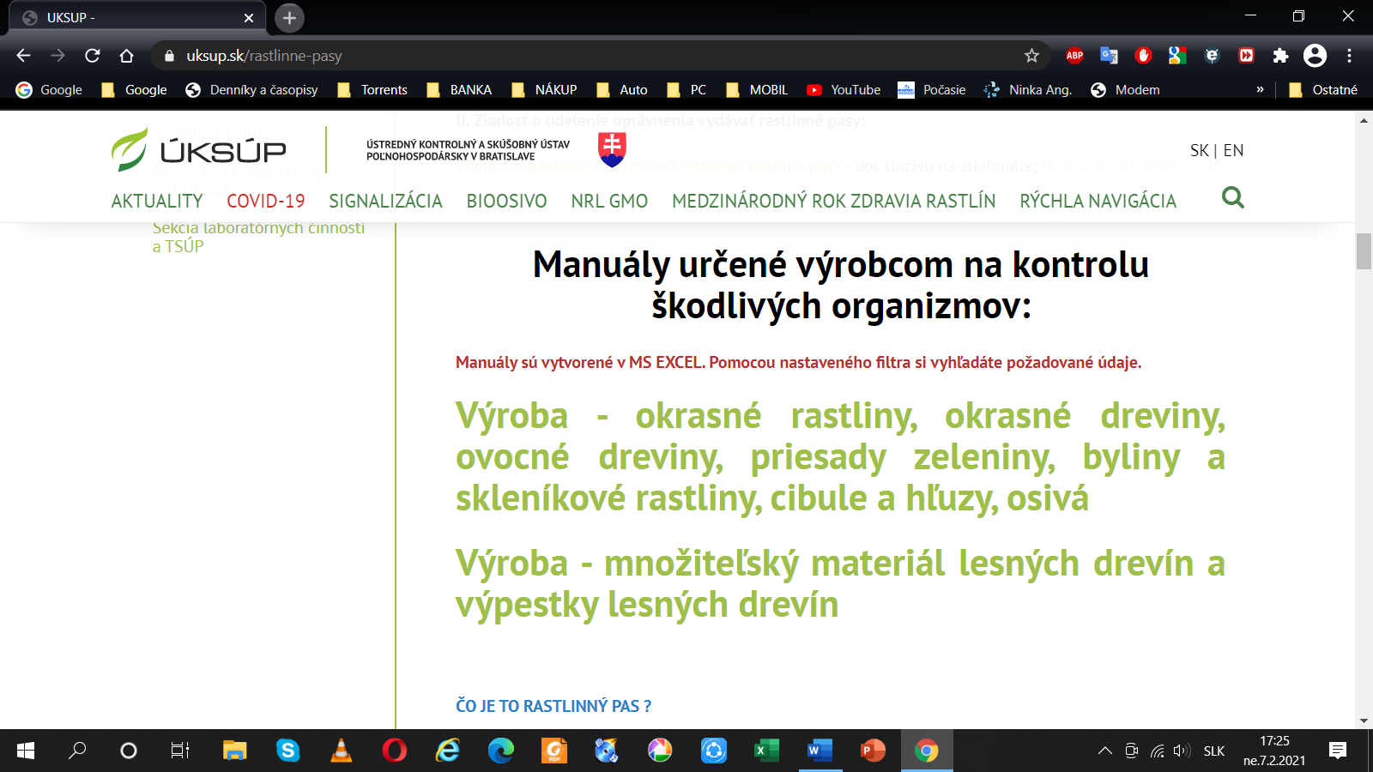

Slide 35
RP pre chránené zóny – legislatíva
PRÍLOHA III VN KOM 2019/2072
Zoznam chránených zón a príslušných karanténnych škodcov chránenej zóny s príslušnými kódmi
PRÍLOHA IX - ZÁKAZ DOVOZU DO CHZ
Zoznam rastlín, rastlinných produktov a iných predmetov, ktorých uvedenie do určitých chránených zón je zakázané
PRÍLOHA X VN KOM 2019/2072
Zoznam rastlín, rastlinných produktov a iných predmetov, ktoré sa majú uviesť do chránených zón alebo sa v rámci nich premiestňovať, a zodpovedajúce osobitné požiadavky na chránené zóny
PRÍLOHA XIV VN KOM 2019/2072
Rastliny, rastlinné produkty a iné predmety, v prípade ktorých sa na uvedenie do určitých chránených zón a premiestňovanie v rámci nich vyžaduje RP s označením „CHRÁNENÁ ZÓNA“

Slide 36
Čo navyše musí obsahovať RP pre chránené zóny časť B VN KOM 2017/2313
Platí to isté ako pre časť A, rozdiel je v doplňujúcich údajoch na RP.
Vpravo hore text: „Rastlinný pas – CHZ / Plant Passport – PZ“
pod tento text sa uvedie: Vedecký názov karanténneho škodcu CHZ alebo EPPO kódy osobitne pridelené týmto škodcom - podľa Prílohy III VN KOM 2019/2072
Bod C - kód vysledovatelnosti – určuje si profesionálny prevádzkovateľ
POZOR !
RP musia byť označené aj rastliny určené konečnému používateľovi !!!
Vysvetlivky ďalšia strana

Slide 37
 | Rastlinný pas – CHZ / Plant Passport – PZ ERWIAM
A botanický názov dotknutého rastlinného druhu alebo taxónu v prípade rastlín a rastlinných produktov prípadne názov dotknutého predmetu, a nepovinne názov odrody; |  | Amelanchier ovalis
B dvojpísmenový kód pre ten členský štát, v ktorom je zaregistrovaný profesionálny prevádzkovateľ vydávajúci rastlinný pas, ďalej spojovník a registračné číslo príslušného profesionálneho prevádzkovateľa, ktorý vydáva rastlinný pas alebo pre ktorého rastlinný pas vydáva príslušný orgán; |  | SK-0000
C kód vysledovateľnosti dotknutej rastliny, rastlinného produktu alebo iného predmetu;, V náležitých prípadoch jedinečný čiarový kód, kód QR, hologram, čip alebo iný dátový nosič, ktorý dopĺňa kód vysledovateľnosti; |  | Určuje si oprávnený prevádzkovateľ
D dvojpísmenový kód krajiny pôvodu alebo názov tretej krajiny pôvodu alebo jej dvojpísmenový kód uvedený v norme ISO 3166-1-alfa-2. |  | SK

Slide 38
Vzor rastlinného pasu do chránených zón
a v rámci chránených zón
Rastlinný pas - CHZ / Plant Passport - PZ Erwinia amylovora alebo ERWIAM A Cotoneaster horizontalis B SK – 4321 C 888888/2020 D SK

Slide 39
RP, ktorý je zároveň certifikačnou náveskou
Ak sú rastliny na výsadbu vyrobené alebo sprístupnené na trhu ako:
predzákladný, základný alebo certifikovaný materiál alebo
predzákladné, základné alebo certifikované osivo alebo sadivo zemiakov
Pre vzory RP platí, že musia obsahovať údaje uvedené v VN KOM 2017/2313 časť C a D
Viac informácii - Odbor osív a sadív

Slide 40
RP ktoré sú zároveň certifikačnou náveskou platí, že musia obsahovať: časť C VN KOM 2017/2313
Na RP majú byť viditeľné a čitateľné tieto informácie:
vľavo hore: vlajka EÚ (farebná alebo čiernobiela tlač)
vpravo hore text: „Rastlinný pas / Plant Passport“
informácie požadované v úradnej náveske pre osivá alebo iný množiteľský materiál
Veľkosť, tvar a farebné odlíšenie návesiek sa riadi legislatívou o osivách.
Viac informácii - Odbor osív a sadív
Príklad návesky ďalšia strana

Slide 41


Slide 42
RP ktoré sú zároveň certifikačnou náveskou platí, že musia obsahovať:
RP určený do CHZ časť D VN KOM 2017/2313
Na RP majú byť viditeľné a čitateľné tieto informácie:
vľavo hore: vlajka EÚ (farebná alebo čiernobiela tlač)
vpravo hore text: „Rastlinný pas – CHZ / Plant Passport – PZ“
pod tento text sa uvedie: Vedecký názov karanténneho škodcu CHZ alebo EPPO kódy osobitne pridelené týmto škodcom - podľa Prílohy III VN KOM 2019/2072
informácie požadované v úradnej náveske pre osivá alebo iný množiteľský materiál
Veľkosť, tvar a farebné odlíšenie návesiek sa riadi legislatívou o osivách.
Príklad návesky ďalšia strana

Slide 44
Malospotrebiteľské balenia osív, ktoré musia byť označené RP
Tieto možno uvádzať na trh bez dodatočného značenia údajov pre RP do jarnej sezóny výsevu roku 2022, to znamená približne do 31.5.2022. Po tomto dátume treba na balenia uvádzať všetky údaje potrebné pre RP. Je možná aj dotlač na už vyrobené obaly v časti, kde sú uvedené údaje o čísle dávky osiva, dátume balenia a dátume expirácie, pričom vlajku EÚ a údaj pod písmenom „A“, teda latinský názov druhu možno vynechať.
Pre označovanie nových obalov vhodných aj pre internetový predaj je potrebná úplná tlač všetkých údajov potrebných pre RP.
Vzory sú uverejnené na tomto odkaze: https://www.uksup.sk/rastlinne-pasy

Slide 45
Formát a veľkosť RP
Aby bol RP zreteľne viditeľný a jasne čitateľný, mal by byť vydávaný v štandardnom formáte. To zabezpečí, že RP bude možné ľahko odlíšiť od ostatných informácií a štítkov. Na zlepšenie viditeľnosti RP by mali byť informácie zvýraznené obdĺžnikovými alebo štvorcovými políčkami.
RP môže byť:
štítok
nálepka
na štítku so starostlivosťou o rastlinu
v papierovej podobe, ale pripojený k príslušnej jednotke
vytlačený na kvetináči
na ozdobnom balení a pod.
Kvôli rozdielom vo veľkosti a vlastnostiach a rôznym požiadavkám obchodných jednotiek na označovanie sa môžu formáty a tým aj usporiadanie informácií v RP líšiť.

Slide 46
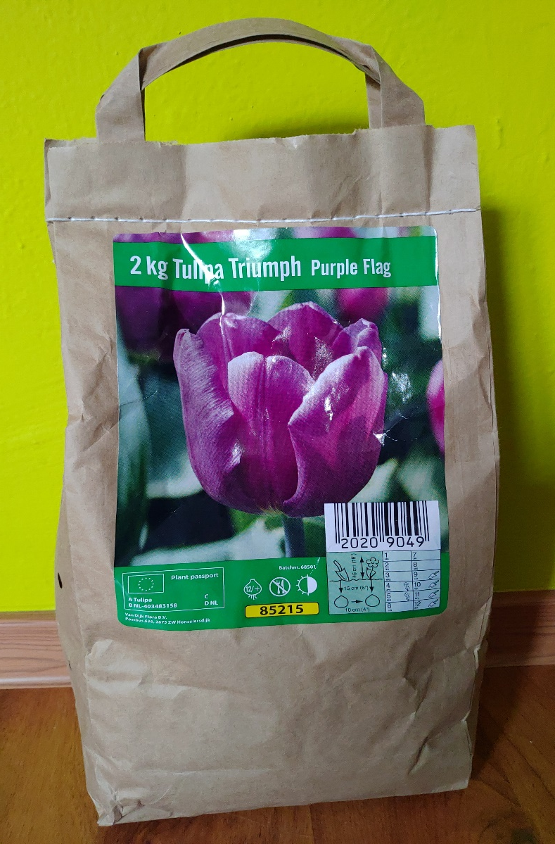
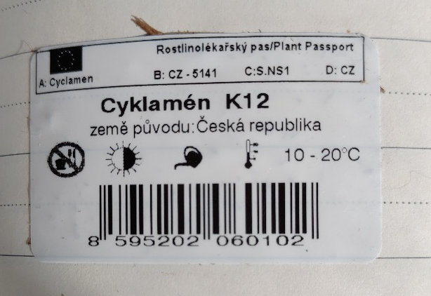
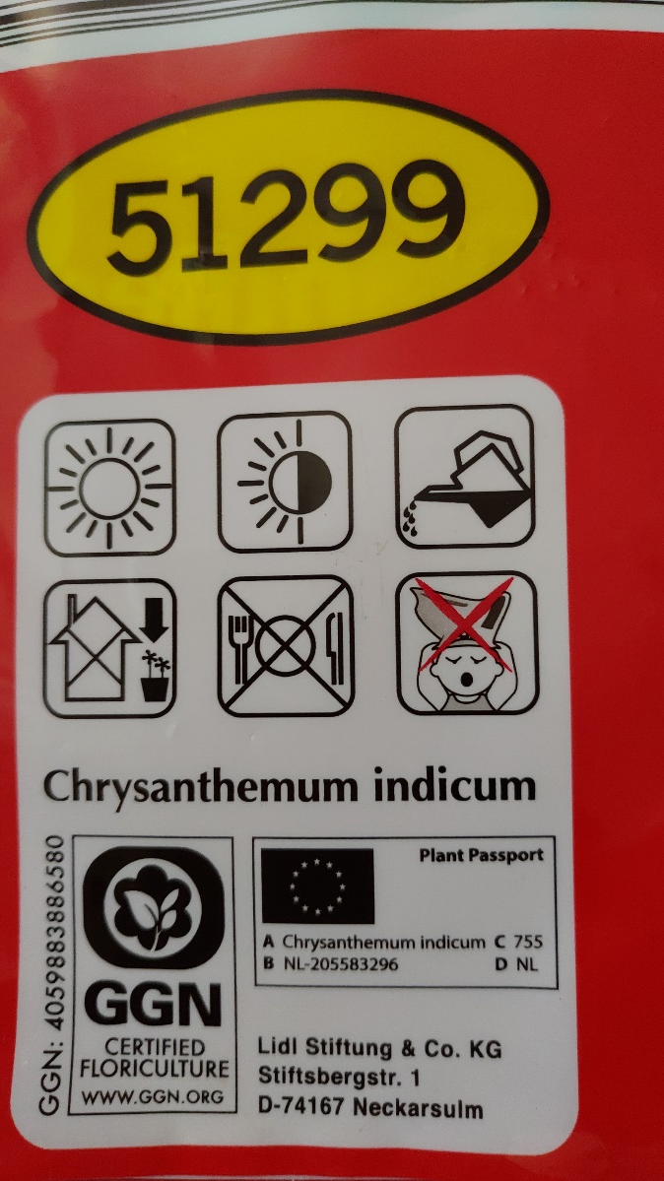
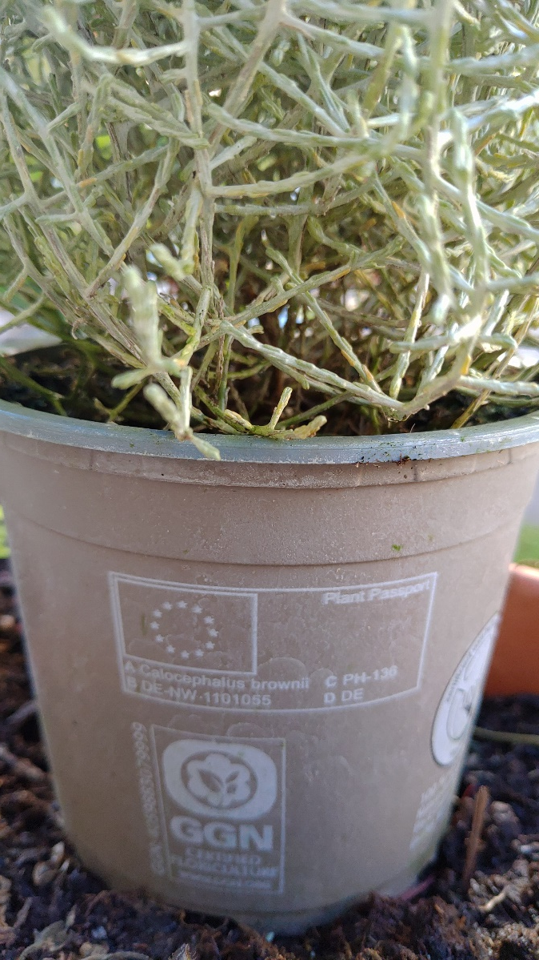
Príklady použitia RP v praxi

Slide 47
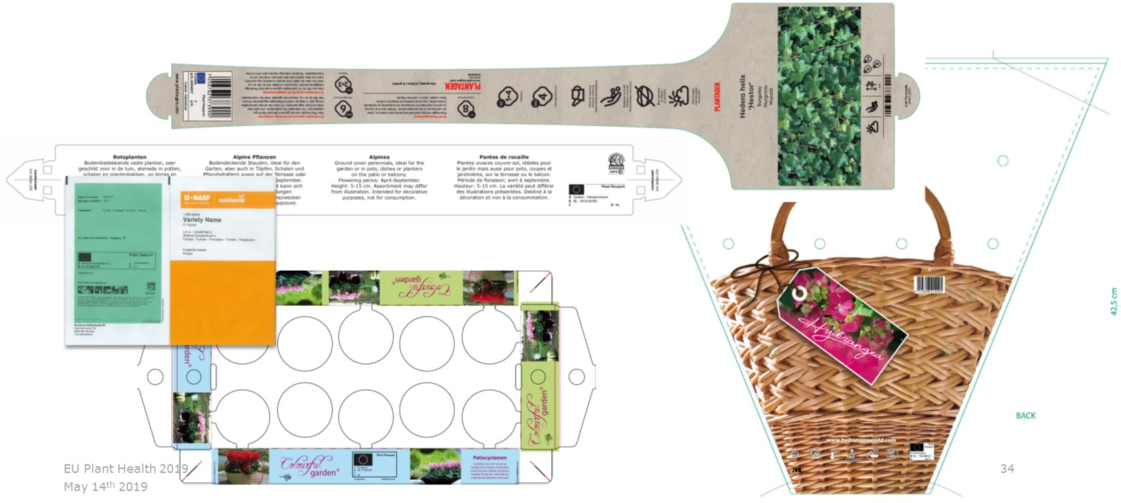
Príklady použitia RP v praxi

Slide 48
Pripojenie rastlinných pasov
RP pripájajú oprávnení prevádzkovatelia k obchodnej jednotke rastlín, rastlinných produktov a iných predmetov predtým, než sú premiestňované v rámci územia Únie alebo uvádzané do chránenej zóny alebo v rámci nej premiestňované. Ak sú tieto rastliny, rastlinné produkty alebo iné predmety premiestňované v balení, vo zväzku alebo v nádobe, RP sa pripája na takéto balenie, zväzok alebo nádobu.
„DÁVKA“ je počet jednotiek jednej komodity, ktorá je identifikovateľná podľa homogénnosti svojho zloženia, pôvodu a iných príslušných prvkov a tvorí súčasť zásielky.
„OBCHODNÁ JEDNOTKA“ je najmenšia obchodná alebo iná použiteľná jednotka uplatniteľná v príslušnej obchodnej etape, ktorá môže predstavovať podskupinu dávky alebo celú dávku. Obchodnou jednotkou môže byť jednotlivá rastlina, sadbovač, vrece, vozík, paleta, kontajner a pod.

Slide 49
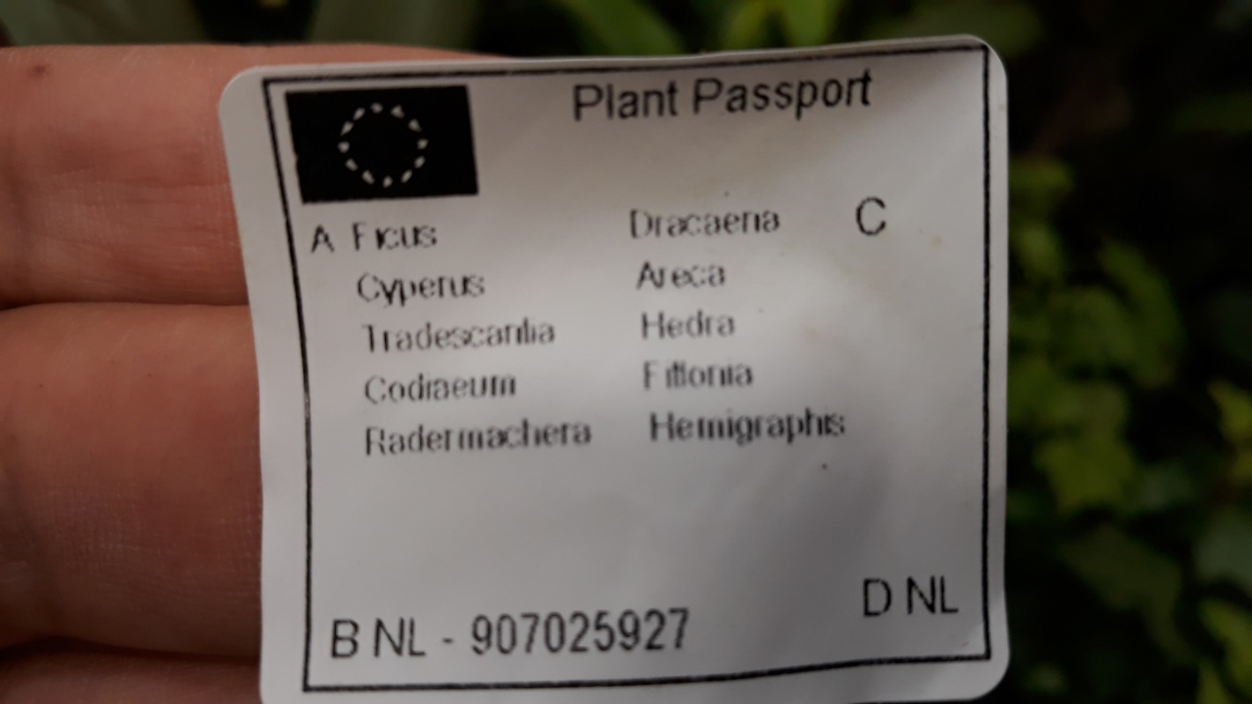
Pripojenie rastlinných pasov
Na jednom RP je možné uviesť viac druhov rastlín, pokiaľ je zabezpečená vysledovateľnosť pre všetky regulované rastliny alebo rastlinné produkty uvedené v RP.

Slide 50
Pripojenie RP k obchodným dokladom (dodací list, faktúra)
OBCHODNÉ DOKLADY MUSIA SPĹŇAŤ VŠETKY NÁLEŽITOSTI RP !!!
Kedy možno využiť obchodné doklady s RP:
RP možno vydávať na sprievodné doklady (dodacie listy) v procese od výrobcu priamo na miesto výsadby, teda podnikateľ s IČO predáva podnikateľovi s IČO bez akéhokoľvek sprostredkovania.
Príklady priamej výsadby:
mesto vysádza mestskú zeleň;
výsadba popri cestách a diaľniciach;
z lesnej škôlky priama výsadba lesov;
priesady zeleniny od výrobcu priamo na pole;
realizácia okrasných záhrad (súkromných, firemných a pod.);
trávové koberce.

Slide 51
Pripojenie RP k obchodným dokladom (dodací list, faktúra)
OBCHODNÉ DOKLADY MUSIA SPĹŇAŤ VŠETKY NÁLEŽITOSTI RP !!!
Kedy možno využiť obchodné doklady s RP:
RP možno vydávať na sprievodné doklady (dodacie listy) po vzájomnej dohode výrobcu a predajne/záhradného centra, ktoré predáva priamo konečnému spotrebiteľovi.
Upozornenie !!! Ak predajňa/záhradné centrum predá rastliny, ktorých RP je uvedený iba v obchodných dokladoch, podnikateľovi s IČO musí k rastlinám, rastlinným produktom pripojiť vlastný RP, ktorý spĺňa všetky požiadavky vrátane dôslednej vysledovateľnosti. Takýto subjekt musí byť zároveň oprávnený prevádzkovateľ na vydávanie RP.

Slide 52
Kedy nemožno využiť obchodné doklady s RP
Pre rastliny, rastlinné produkty a iné predmety určené pre chránené zóny
Pre rastliny, dreviny, množiteľský materiál a osivá, ktoré musia byť označené osivárskou náveskou
Pre rastliny, na ktorých musí byť uvedený kód vysledovateľnosti - (zoznam na snímke 52)

Slide 53
Výnimky - RP sa nevyžaduje v dvoch nasledovných prípadoch:
Prvá výnimka: na premiestňovanie rastlín, rastlinných produktov alebo iných predmetov dodávaných priamo konečnému používateľovi vrátane záhradkárov (maloobchod, kvetinárstvo, tržnica a pod.)
! Pozor táto výnimka sa nevzťahuje:
Pri predaji prostredníctvom zmlúv uzavretých na diaľku (internetový predaj, predaj cez katalóg, po telefonickej alebo e-mailovej objednávke a pod.).
Pre rastliny, na ktoré sa vyžaduje RP pre chránenú zónu.
Druhá výnimka: na premiestňovanie rastlín, rastlinných produktov a iných predmetov v rámci priestorov a medzi priestormi jedného registrovaného prevádzkovateľa, ktoré sa nachádzajú navzájom v tesnej blízkosti (túto vzdialenosť v SR nestanovujeme). Prevádzkovateľ je povinný viesť evidenciu o premiestňovaní rastlín medzi prevádzkami.

Slide 54
Nahradenie rastlinné pasu – pripojenie nového RP
Podľa aktuálnej legislatívy pojem náhradný rastlinný pas neexistuje, vždy sa vystavuje nový RP.
Kedy nahradiť RP ?
Pri delení obchodných jednotiek, pri ktorých bol vydaný pôvodný RP.
Príklad:
RP na rastlinách, ktoré sú nakúpené, je priložený iba jeden RP (napr. RP na jednom vozíku, sadbovači...). Túto obchodnú jednotku je potrebné rozdeliť na čiastkové jednotky. V tomto prípade sa vystaví nový (vlastný) RP, ktorý musí obsahovať všetky požiadavky na RP. Ak sa vystaví nový RP pre chránenú zónu, tak pod písmeno D sa uvedie registračné číslo z pôvodného RP.
Evidencia o novom RP sa vedie minimálne 3 roky.

Slide 55
Kedy nepotrebujete RP nahradiť
Nový RP nepotrebujete v nasledovných prípadoch:
ak sa zásielka nerozdeľuje,
vysledovateľnosť pre rastliny alebo rastlinné produkty je zachovaná,
príslušné rastliny, rastlinné produkty naďalej vyhovujú požiadavkám na prítomnosť škodcov a chorôb,
vlastnosti dotknutých rastlín, rastlinných produktov sa nezmenili.
Ak nie sú dodržané všetky tieto body, je potrebné vydať nový (vlastný) RP.

Slide 56








Ako funguje používanie RP v praxi ?
Príklady situácií z praxe.
výrobca-pestovateľ 1 odberateľ-pestovateľ 2 obchodník veľkoobchod
maloobchod podnikateľ (IČO)
konečný spotrebiteľ

Slide 57

Ako funguje používanie RP v praxi ?
Príklady situácií z praxe.
výrobca- pestovateľ konečný spotrebiteľ
POZOR !!!
NEZABUDNITE NA CHZ A INTERNETOVÝ PREDAJ

Slide 58
Evidencia RP
Povinnosť vedenia evidencie RP je minimálne 3 roky.
Evidencia môže byť vedená v elektronickej podobe. Informácie môžu byť evidované tiež v papierovej forme dodacích listov, faktúr a RP.
Profesionálny prevádzkovateľ, ktorému sú dodávané rastliny, rastlinné produkty alebo iné predmety vedie záznamy, ktoré mu umožnia identifikovať pre každú obchodnú jednotku dodávaných rastlín, rastlinných produktov alebo iných predmetov profesionálneho prevádzkovateľa, ktorý ju dodal.
Profesionálny prevádzkovateľ, ktorý dodáva rastliny, rastlinné produkty alebo iné predmety, vedie záznamy, ktoré mu umožnia identifikovať pre každú obchodnú jednotku dodaných rastlín, rastlinných produktov alebo iných predmetov profesionálneho prevádzkovateľa, ktorému ju dodal.

Slide 59
Čo je to kód vysledovateľnosti ?
Písmenový, numerický alebo alfanumerický kód, ktorý na účely vysledovateľnosti identifikuje zásielku, dávku alebo obchodnú jednotku a obsahuje kódy odkazujúce na dávku, šaržu, sériu, dátum výroby či dokumenty profesionálneho prevádzkovateľa.
Vytvorenie kódu vysledovateľnosti si určuje profesionálny prevádzkovateľ. Ten musí spätne identifikovať napr. umiestnenie rastlín v škôlke, kontajnerovni, pôvod rastlín - odkiaľ a kedy boli príslušné rastliny nakúpené.

Slide 60
Kód vysledovateľnosti – písmeno C na RP
Odporúčania:
Pre osivá, množiteľský materiál rastlín, ktoré sú označované osivárskou náveskou (napr. ovocné rastliny, vinič, sadbové zemiaky) sa kód vysledovateľnosti rovná číslu dávky (partie).
Pri okrasných rastlinách napr. podľa umiestnenia v škôlke, kontajnerovni, skleníku a pod.
Aké minimálne doklady treba uchovávať kvôli vysledovateľnosti ?
Doklady o nákupe, výrobe a predaji a údaje z RP.

Slide 61
Kedy sa kód vysledovateľnosti nemusí vypĺňať ?
Ak rastliny na výsadbu spĺňajú všetky tieto podmienky:
a) sú pripravované takým spôsobom, že sú prichystané na predaj konečným používateľom bez akejkoľvek ďalšej prípravy, pričom neexistuje riziko týkajúce sa šírenia karanténnych škodcov Únie ani škodcov, na ktorých sa vzťahujú osobitné opatrenia a
b) nepatria medzi typy alebo druhy, ktoré podľa doplnkovej legislatívy musia mať kód vysledovateľnosti uvedený
pokračovanie

Slide 62
POZOR !!!
Vykonávacie rozhodnutie KOM 2020/1770 uplatňuje sa od 31. decembra 2021 !!!
Zoznam rastlín určených na výsadbu, ktoré musia mať na RP vždy uvedený kód vysledovateľnosti:
Coffea – kávovník
Lavandula dentata – levanduľa zúbkatá
Nerium oleander – oleander obyčajný
Olea europea – oliva európska
Polygala myrifolia – horčinka nádherná
Prunus dulcis – mandľa obyčajná
Solanum tuberosum – sadivové zemiaky

Slide 63


INTERNETOVÝ PREDAJ – nové povinnosti
POVINNOSŤ REGISTRÁCIE
POVINNOSŤ INFORMOVAŤ ZÁKAZNÍKOV – pri dovoze
PASOVÁ POVINNOSŤ – na VŠETKY rastliny predávané prostredníctvom zmluvy uzavretej na diaľku

Slide 64
Čo sa skrýva pod pojmom predaj prostredníctvom zmlúv uzavretých na diaľku ?
Zmluva uzavretá na diaľku je zmluva medzi predávajúcim (pri uzatváraní a plnení zmluvy koná v rámci predmetu svojej podnikateľskej činnosti alebo povolania) a spotrebiteľom (pri uzatváraní a plnení zmluvy nekoná v rámci predmetu svojej podnikateľskej činnosti, zamestnania alebo povolania) dohodnutá a uzavretá výlučne prostredníctvom jedného alebo viacerých prostriedkov diaľkovej komunikácie bez súčasnej fyzickej prítomnosti predávajúceho a spotrebiteľa, najmä využitím webového sídla, elektronickej pošty, telefónu, faxu, adresného listu alebo ponukového katalógu.

Slide 65
Informácie, ktoré sa majú poskytnúť klientom poštových služieb
POVINNOSTI PRE INTERNETOVÝ PREDAJ
Poskytovatelia poštových služieb a profesionálni prevádzkovatelia, ktorí sú zapojení do predaja prostredníctvom zmlúv uzavretých na diaľku (internetový predaj), poskytujú svojim klientom informácie, týkajúce sa zákazov (zákaz dovozu do EÚ), požiadaviek (FC z krajiny pôvodu a osobitné požiadavky), zoznamov vysoko rizikových rastlín, rastlinných produktov a iných predmetov). Informácie budú poskytnuté vo forme plagátov alebo brožúr a prípadne na ich webovej stránke. Tieto informácie možno sprístupniť formou odkazu na stránku ÚKSÚP: https://www.uksup.sk/internetovy-predaj

Slide 66
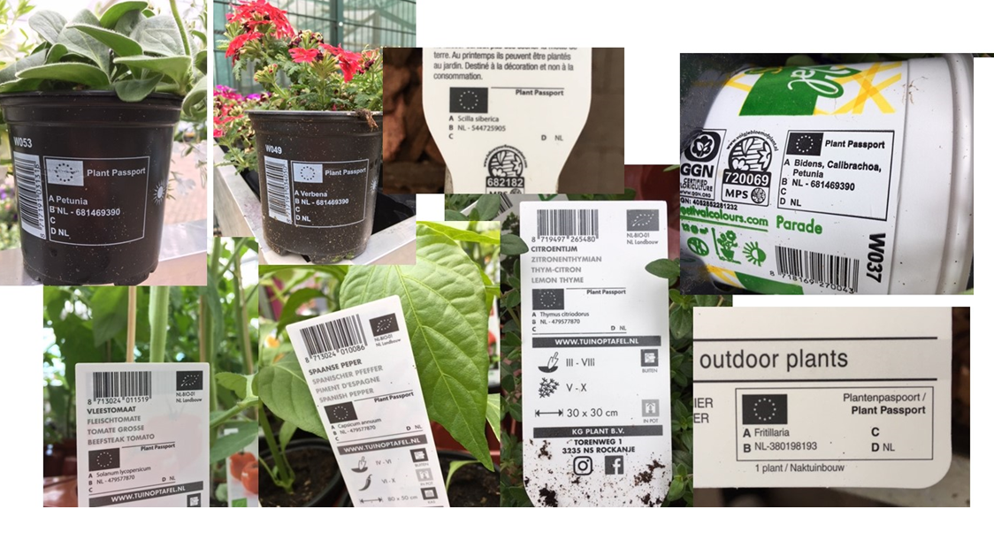
INTERNETOVÝ PREDAJ – pasová povinnosť
Pri predaji rastlín prostredníctvom internetového obchodu musia byť všetky rastliny a rastlinné produkty, ktoré podliehajú pasovej povinnosti, sprevádzané rastlinným pasom.

Slide 67
Pripojenie RP pri internetovom predaji
Príklady:
1. Predaj vlastných rastlín – rastliny označiť vlastným RP
RP pripojiť na rastlinu
alebo na dodací list alebo faktúru.
OBCHODNÉ DOKLADY MUSIA SPĹŇAŤ VŠETKY NÁLEŽITOSTI RP !!!
2. Predaj rastlín nakúpených od dodávateľa/výrobcu:
Ak sú rastlinným pasom označené jednotlivé rastliny – predaj zákazníkovi s pôvodným RP, nič iné netreba dopĺňať.
Ak rastliny nie sú označené jednotlivo a musia sa deliť obchodné jednotky – vystaviť vlastný RP, v tomto prípade je povinnosť požiadať o udelenie oprávnenia vydávať RP a viesť evidenciu o vydaných RP. Pri vydávaní RP pre chránené zóny – tieto musia spĺňať legislatívne požiadavky.

Slide 68
Povinnosti profesionálnych prevádzkovateľov
neregistrovaných
registrovaných
nemajú udelené oprávnenie vydávať RP
s oprávnením vydávať RP

Slide 69
Povinnosti profesionálnych prevádzkovateľov – neregistrovaných
Napr. kvetinárstva, maloobchod, predaj na trhovisku - dodávanie priamo konečnému spotrebiteľovi:
1. vedenie záznamov o dodaných obchodných jednotkách (rastlín, rastlinných produktov, ktoré podliehajú pasovej povinnosti), ktoré umožňujú identifikáciu profesionálnych prevádzkovateľov, ktorí tieto obchodné jednotky dodali (identifikácia dodávateľa),
2. oznamovacia povinnosť, (článok 14 2016/2031).

Slide 70
Povinnosti registrovaných prevádzkovateľov – bez oprávnenia vydávať RP
1. vedenie záznamov o dodaných obchodných jednotkách (rastlín, rastlinných produktov, ktoré podliehajú pasovej povinnosti), ktoré umožňujú identifikáciu profesionálnych prevádzkovateľov, ktorí tieto obchodné jednotky dodali (identifikácia dodávateľa),
2. oznamovacia povinnosť (článok 14 2016/2031),
3. aktualizácia údajov v registri každoročne do 30. apríla (podrobnosti v časti o registrácii).

Slide 71
Povinnosti registrovaných profesionálnych prevádzkovateľov, ktorým bolo udelené oprávnenie vydávať RP
Preskúmania na účely vydania RP a vedenie záznamov o vykonaných preskúmaniach (kontroly zdravotného stavu).
Plnenie požiadaviek na obsah, formát a pripojenie RP.
Vedenie záznamov, ktoré zabezpečia vysledovateľnosť.
Stanovenie a sledovanie kritických bodov pri výrobe/pestovaní a vedenie záznamov o tejto činnosti.
Zavedenie účinného plánu, podľa ktorého sa bude postupovať v prípade zistenia škodcov v zmysle rastlinolekárskej legislatívy – v priebehu roka 2021.
Podrobnosti prednáška č. 2 - Povinnosti profesionálnych prevádzkovateľov

Slide 72
Ďakujeme za pozornosť

